Slide 1
Звіт про діяльність гуртка
«Стандартизація в області взаємозамінності та метрології» у 2019-2020 н. р. кафедри НАДІЙНОСТІ ТЕХНІКИ факультету Конструювання та дизайну
Національний університет біоресурсів і природокористування України
Доповідач: староста гуртка Ю. Бабіюк, студент
Науковий керівник: к. екон. н., доц. В. І. Мельник

Slide 2
Керівник гуртка – В. І. Мельник, кандидат економічних наук, доцент кафедри надійності техніки, очільник сектору наукової роботи
Польського Дому м. Києва (ФОП в Україні), член правління Федерації польських організацій в
Україні, Заслужений діяч культури Республіки Польщі.
Староста гуртка – Ю. Бабіюк , студент 4 курсу, гр. АІ-1602 механіко-технологічного факультету НУБіП України
Напрями роботи гуртка „Стандартизація в області взаємозамінності та метрології”:
опрацювання тем, пов’язаних з вивченням галузевих стандартів та стандартів в області якості;
вирішення практичних задач з оцінки точності виготовлення та відновлення деталей транспортних засобів, тракторів, сільськогосподарських машин;
поглиблений розгляд питань щодо історії розвитку стандартизації, її ролі у підвищенні якості та конкурентноспроможності вітчизняної продукції, процесів, послуг;
Notes:
6

Slide 3
опрацювання оновлень нормативної бази управління якістю вимірюваннями, розвиток нормативного забезпечення Державної метрологічної системи, метрологічне забезпечення машинобудування та стандартизація в області інформаційних технологій.
Окремим блоком представлено питання стандартизації і уніфікації технологічних процесів, нормативна база в області контролю якості зміцнювальних покриттів.
Ще однією важливою тематичноюх складовою роботи гуртка є моніторинг участі України у діяльності міжнародних організацій із стандартизації.
Одним з напрямів науково-дослідної роботи гуртка є секція «Прикладна економіка».

Slide 4
В програмі гуртка з 2017-2018 н. р. розробляються теми, пов’язані з проектом «Галузева економіка», що активно розширюється і впроваджується у навчальний процес і який передбачає діяльність на стику економічного і технічного спрямування, поглибленого особливостями аграрної сфери.
В основі даного проекту лежить ідея більш тісного поєднання економічної теорії з практикою функціонування і впровадження інноваційних технологічних процесів в області механізації аграрного виробництва.
З 2016 р. гуртківці активно приймають участь у суспільно-гуманітарній секції, тематика яких зосереджена на історико-комеморативних дослідженнях.

Slide 5
За результатами роботи гуртка було підготовано:
21 наукова доповідь та опубліковно 12 тез доповідей, з них:
- 10 наукових доповідей на наукову студентську конференцію 2020 р. (Програма 74-ї всеукраїнської науково-практичної студентської конференції «Наукові здобутки студентів у дослідженнях технічних та біоенергетичних систем природокористування: конструювання та дизайн» (26–27 березня 2020 року) / Факультет конструювання та дизайну Національного університету біоресурсів і природокористування України. – К., 2020.):
1. Грицюк В. Законодавство України у сфері захисту прав промислової власності.
2. Бабіюк Ю. Світова практика формування системи захисту та покращення ґрунтів аграрного призначення.
3. Уманський М. Альтернативні види опалення приміщень. Тепла підлога.
4. Рубанка А. Ринок аграрної продукції України.
5. Лесь Я. Трудомісткість і вартість робіт із стандартизації.
6. Безсмертний В. Проектно-конструкторська та технологічна підготовка виробництва. магістр.
7. Божок О. Договірна робота. Постачання продукції.
8. Енергоаудит підприємства. Процедура проведення. Губар Я. С., магістр-дослікник 1.р. н. факультет КД
9. Криницький С. Законодавча база України щодо дій у надзвичайних ситуаціях на підприємстві.
10. Кузнєцов О. Екологічні перевірки на підприємстві:

Slide 6
- опубліковано тези доповідей у Збірнику тез доповідей ХX Міжнародної конференції науково-педагогічних працівників, наукових співробітників та аспірантів «Проблеми та перспективи розвитку технічних та біоенергетичних систем природокористування: конструювання та дизайн». – К., 2020. – 114 с.:
1. ЗАКОНОДАВСТВО УКРАЇНИ У СФЕРІ ЗАХИСТУ ПРАВ ПРОМИСЛОВОЇ ВЛАСНОСТІ. В.І. Мельник, к.е.н., доц.; В.В. Грицюк, студ.
2. Світова практика формування системи захисту та покращення ґрунтів аграрного призначення. Бабіюк Ю. студ.
3. Альтернативні види опалення приміщень. Тепла підлога. Уманський М.
4. МЕТОДИЧНІ ПІДХОДИ ЩОДО ВИЗНАЧЕННЯ ТРУДОМІСТКОСТІ І ВАРТОСТІ РОБІТ ІЗ СТАНДАРТИЗАЦІЇ. В.І. Мельник, к.е.н., доц.; А.В. Новицький, к.т.н., доц.; ЮІ. Ревенко, к.т.н., доц.; А. Рубанка, студ.

Slide 7
- 1 наукова доповідь, включена до програми (Автомобільний транспорт та інфраструктура: ІIІ Міжнародна науково-практична конференція, м. Київ, Україна, 23–25 квітня 2020 року: програма конференції. Київ. 2020. 20 с.) та 1 тези опубліковані у збірнику (Автомобільний транспорт та інфраструктура: ІІІ Міжнародна науково-практична конференція, м. Київ, Україна, 23–26 квітня 2020 року: тези конференції. Київ. 2020. 234 с):
1. ОСОБЛИВОСТІ ЛОГІСТИКИ В РИБНІЙ ГАЛУЗІ (НА ПРИКЛАДІ ПІДПРИЄМСТВА "СІЛВЕО") Місан Олександр Ілліч Мельник Валентина Іванівна;

Slide 8
- 7 наукових доповідей включено до Програма VII Міжнародної науково-технічної конференції «Крамаровські читання» з нагоди 113-ї річниці від дня народження доктора технічних наук, професора, члена-кореспондента ВАСГНІЛ, віце-президента УАСГН Крамарова Володимира Савовича (1906-1987) 20-21 лют. 2020 р., м. Київ /МОН України, Національний університет біоресурсів і природокористування України, Національний науковий центр «ІМЕСГ» НААН. – К.: Видавничий центр НУБіП України, 2020. – 26 с. та опубліковано:
1. Світова практика формування системи захисту та покращення грунтів аграрного призначення. Бабіюк Ю., Мельник В. І.
2. Сучасний стан та перспективи розвитку хлібопекарської галузі України. Зеленський М. М., Мельник В. І.
3. Надійність технічних служб підприємств аграрного сектору. Швидун О., Мельник В. І.

Slide 9
4. Основні напрями розвитку аграрного сектору України. Уманський М., Мельник В. І.
5. Покращення якості перевезень пасажирів за рахунок використання автобусів відповідної місткості. Р. В. Пінчук, В. І. Мельник
6. Іноземні інвестиції у аграрне виробництво України. Рубанка А., Мельник В. І.
7. Надійність управління технічним персоналом. Мєшков К., Мельник В. І.

Slide 10
Робота гуртка є цікавою також для студентів іноземних ВУЗів. Так зокрема, студенти різних закладів вищої освіти Республіки Польща (Алекс Агратіна, Мар’я Хижняк – Варшавська Політехніка, м. Варшава; Міхал Лісецький – Гданський медичний університет) за результатами участі у науковій роботі гуртка представили свої доповіді та опублікували тези доповідей на міжнародні конференції, підготованій ф-том Конструювання і дизайну:

Slide 11
POLACY NA UKRAINIE: DUCHOWA, KULTURALNA,
HISTORYCZNA PRZESTRZEŃ ŻYCIOWEJ TWÓRCZOŚCI BOLESŁAWA
LEŚMIANA: zbiór streszczeń III Międzynarodowej naukowo-praktycznej konferecji
(21 września 2019 r.) / Ambasada Rzeczypospolitej Polskiej na Ukrainie, Federacja
Organizacji Polskich na Ukrainie, Narodowy Uniwersytet Przyrodniczy Ukrainy. K.:
NULES of Ukraine, 2019. 115 s.
1. ХИЖНЯК Марія, студентка факультету електроніки і інформаційних
технологій та телекомунікацій Варшавського політехнічного університету (м. Варшава, Республіка Польща). ВПЛИВ ЖІНОК НА ТВОРЧІСТЬ БОЛЕСЛАВА ЛЕСЬМЯНА.
2. ЛІСЕЦЬКИЙ Міхал, студент медичного факультету Гданського медичного університету (м. Гданськ, Республіка Польща). ПРОЯВИ ГНОСТИЦИЗМУ У ТВОРАХ БОЛЕСЛАВА ЛЕСМЯНА.
3. ХМЕЛЬОВСЬКИЙ Андрій Михайлович, студент факультету конструювання і дизайну НУБіП України (м. Київ, Україна). ЕПОПЕЯ БУТTЯ У ТВОРЧОСТІ Б. ЛЕСМЯНА.

Slide 12

Наведена характеристика основних підприємств-виробників аграрної техніки України у статистичних показниках та досліджена номенклатура їх продукції.
Роботи гуртківців

Slide 13
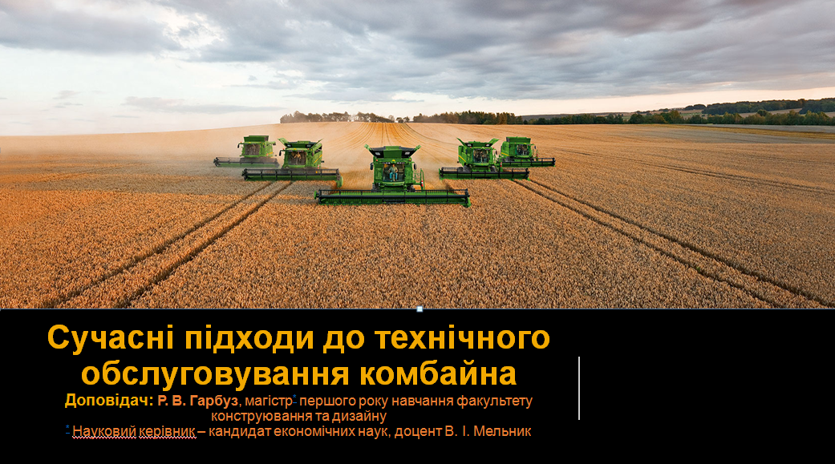
У роботі детально досліджено етапи технічного обслуговування сучасних комбайнів з аналізом результативності проведених операцій та унаочненням процесів

Slide 14

Наведено та проаналізовано статистичні дані щодо світової практики інвестування аграрного виробника, визначені галузі аграрного сектору, що потребують пріоритетної підтримки. Наведені новітні форми підтримки аграрних підприємств

Slide 15

У роботі розглянуто питання щодо стандартизації інформаційних технологій (ІТ) через впровадження методів і засобів архітектурної та функціональної стандартизації, яка пропонуючи загальні стандарти і профілі, забезпечує ідентифікацію груп базових і робочих стандартів, а також дає змогу спрощеної орієнтації в різних областях діяльності.

Slide 16
ДЯКУЮ ЗА УВАГУ

